Slide 1



Νεφροί και ουροποιητικό
Φυσιολογία της νεφρικής
λειτουργίας
Θεόδωρος Μαριόλης Σαψάκος
Καθηγητής
Email: theodorosmariolis@yahoo.gr
Παπαπαναγιώτου Ιωάννης
Επίκουρος Καθηγητής
Email: gpapamd@hotmail.com

Slide 2
Μαθησιακοί στόχοι
Να συνδέετε τη δομή του νεφρώνα και τη νεφρική κυκλοφορία με τη λειτουργία τους.
Να περιγράφετε τη σπειραματική διήθηση, την επαναρρόφηση, την έκκριση και την απέκκριση.
Να εξηγείτε πώς οι νεφροί ρυθμίζουν τον όγκο, την ωσμωτικότητα και τη σύσταση των υγρών.
Να συγκρίνετε τις δράσεις ADH, αλδοστερόνης, αγγειοτενσίνης ΙΙ, ANP και PTH.
Να ερμηνεύετε τη νεφρική κάθαρση και βασικά ευρήματα από ούρα και αίμα.

Slide 3
Οι νεφροί στην ομοιόσταση
Απομακρύνουν μεταβολικά προϊόντα και ουσίες που βρίσκονται σε περίσσεια.
Ρυθμίζουν τον όγκο και τη σύσταση των υγρών του σώματος.
Συμμετέχουν στην οξεοβασική ισορροπία και στον έλεγχο της αρτηριακής πίεσης.
Παράγουν ορμονικά σήματα και συμβάλλουν στην ερυθροποίηση και στον μεταβολισμό της βιταμίνης D.

Slide 4
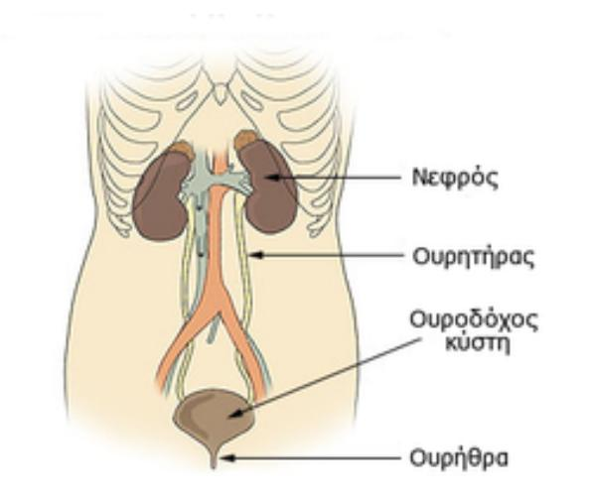
Όργανα του ουροποιητικού
Νεφροί: σχηματίζουν τα ούρα και ρυθμίζουν το εσωτερικό περιβάλλον.
Ουρητήρες: μεταφέρουν τα ούρα προς την ουροδόχο κύστη.
Ουροδόχος κύστη: αποθηκεύει τα ούρα μέχρι την ούρηση.
Ουρήθρα: παρέχει την οδό αποβολής προς το εξωτερικό περιβάλλον.

Slide 5
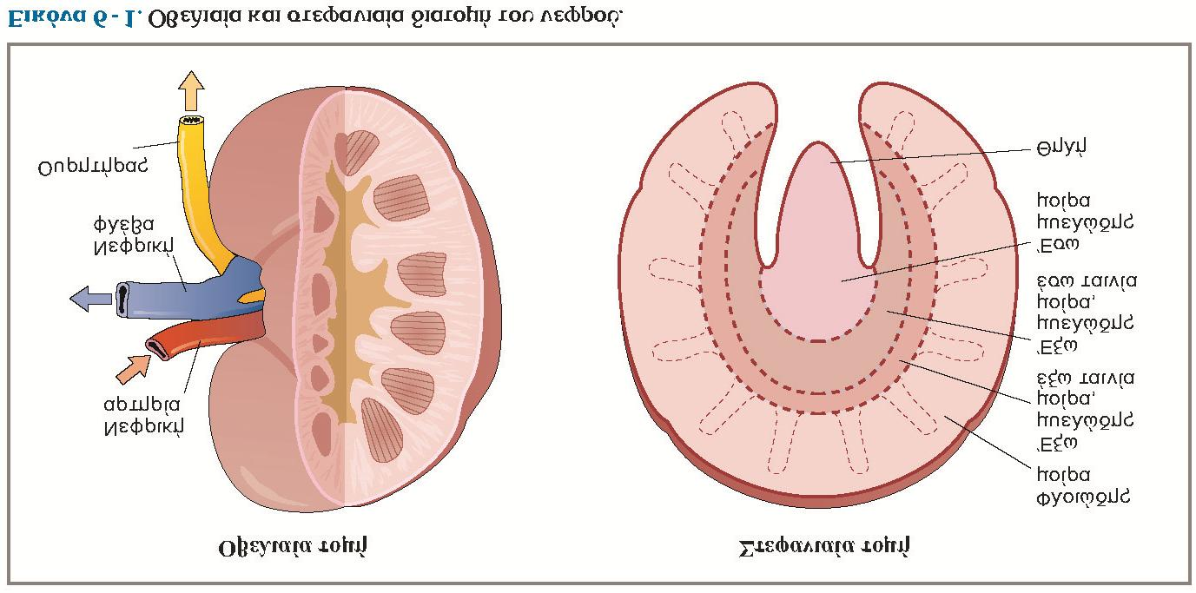
Αδρή οργάνωση του νεφρού
Οι νεφροί βρίσκονται οπισθοπεριτοναϊκά και περιβάλλονται από κάψα.
Ο φλοιός περιέχει τα νεφρικά σωμάτια και μεγάλο μέρος των εσπειραμένων σωληναρίων.
Ο μυελός οργανώνεται σε πυραμίδες και περιλαμβάνει αγκύλες και αθροιστικούς πόρους.
Οι θηλές εκβάλλουν στους κάλυκες. Η πύελος συγκεντρώνει τα ούρα προς τον ουρητήρα.

Slide 6
Ο νεφρώνας
Ο νεφρώνας αποτελεί τη βασική λειτουργική μονάδα του νεφρού.
Το νεφρικό σωμάτιο περιλαμβάνει το σπείραμα και την κάψα του Bowman.
Το σωληναριακό τμήμα περιλαμβάνει εγγύς σωληνάριο, αγκύλη Henle και άπω σωληνάριο.
Το υγρό οδηγείται στη συνέχεια στο αθροιστικό σύστημα, όπου ολοκληρώνεται η ρύθμιση της σύστασης των ούρων.

Slide 7
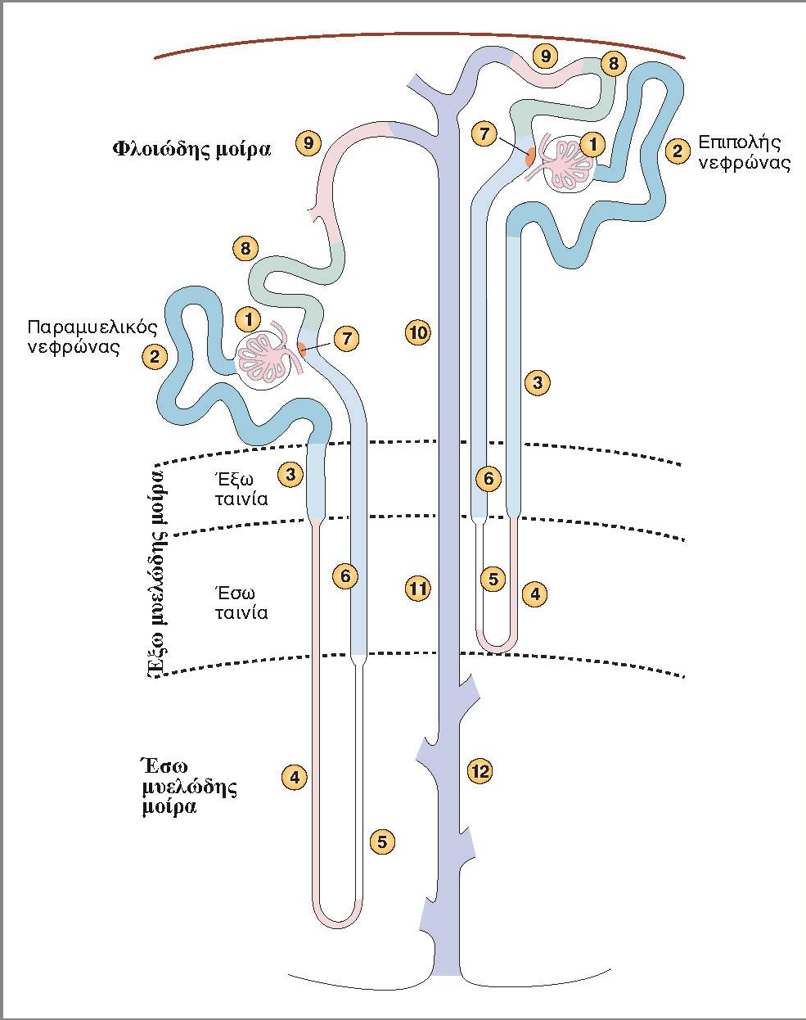
Τμήματα του νεφρώνα
1. Σπείραμα και χώρος Bowman
7. Πυκνή κηλίδα
2. Εγγύς εσπειραμένο σωληνάριο
8. Άπω εσπειραμένο σωληνάριο
3. Εγγύς ευθύ σωληνάριο
9. Αθροιστικό σωληνάριο
4. Λεπτό κατιόν σκέλος
10. Φλοιώδης αθροιστικός πόρος
5. Λεπτό ανιόν σκέλος
11. Έξω μυελώδης αθροιστικός πόρος
6. Παχύ ανιόν σκέλος
12. Έσω μυελώδης αθροιστικός πόρος
Νεφρικό σωμάτιο, εγγύς σωληνάριο, αγκύλη Henle και άπω τμήμα

Slide 8
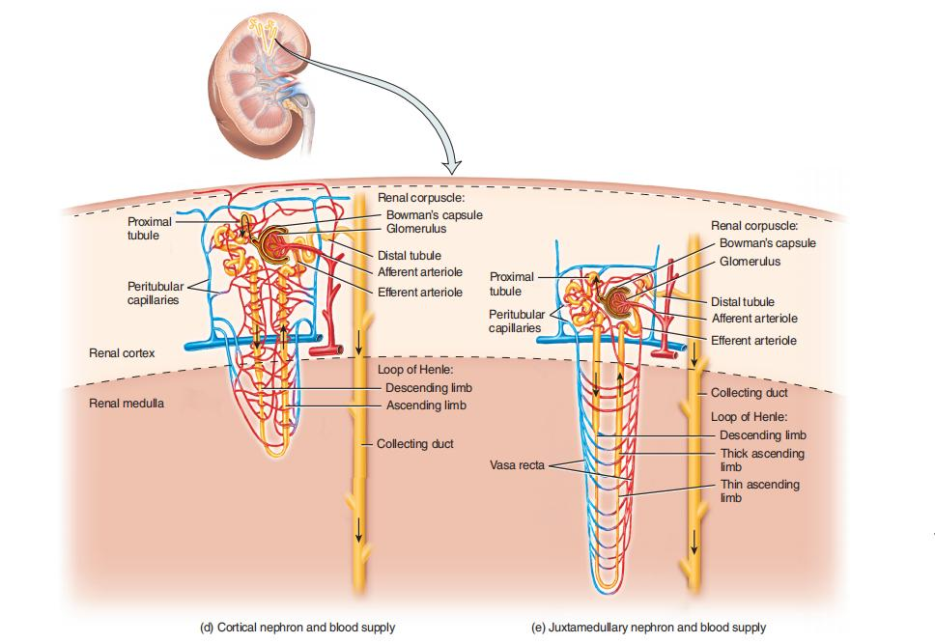
Φλοιώδεις και παραμυελικοί νεφρώνες
Οι επιφανειακοί φλοιώδεις νεφρώνες έχουν βραχύτερες αγκύλες.
Οι παραμυελικοί νεφρώνες έχουν μακριές αγκύλες που εκτείνονται βαθύτερα στον μυελό.
Οι μακριές αγκύλες και τα ευθέα αγγεία έχουν ιδιαίτερη σημασία για τη συμπύκνωση των ούρων.

Slide 9
Νεφρική κυκλοφορία
Το αίμα φθάνει στους νεφρούς μέσω των νεφρικών αρτηριών και των διακλαδώσεών τους.
Το προσαγωγό αρτηρίδιο μεταφέρει αίμα στο σπείραμα και το απαγωγό το απομακρύνει.
Ακολουθεί δεύτερο τριχοειδικό δίκτυο: περισωληναριακά τριχοειδή ή ευθέα αγγεία.
Η διάταξη αυτή συνδέει τη διήθηση στο σπείραμα με την ανταλλαγή ουσιών γύρω από τα σωληνάρια.

Slide 10
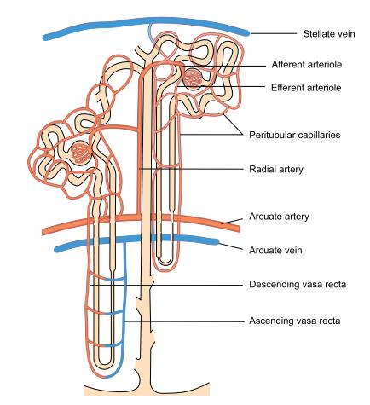
Αγγεία και σωληναριακό σύστημα
Δύο τριχοειδικά δίκτυα στη σειρά, με ενδιάμεσο απαγωγό αρτηρίδιο

Slide 11
Η μεγάλη νεφρική αιμάτωση
Οι νεφροί δέχονται περίπου το ένα πέμπτο έως ένα τέταρτο της καρδιακής παροχής.
Η μεγάλη αιμάτωση εξυπηρετεί τη συνεχή διήθηση και τη ρύθμιση του πλάσματος.
Νεφρική αιματική ροή, RBF: ο όγκος αίματος που διέρχεται από τους νεφρούς ανά λεπτό.
Νεφρική ροή πλάσματος, RPF: μόνο το πλασματικό μέρος αυτής της ροής. Δεν ταυτίζεται με τον GFR.

Slide 12
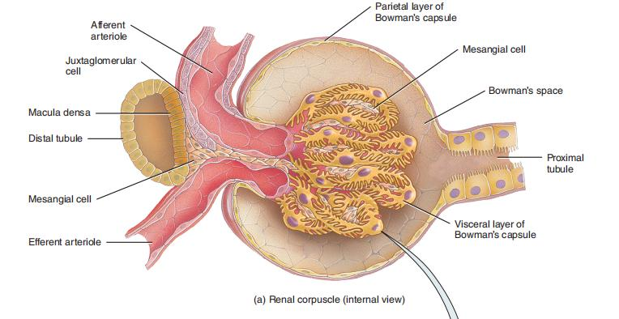
Παρασπειραματική συσκευή
Η πυκνή κηλίδα βρίσκεται στο σωληναριακό τμήμα που εφάπτεται στον αγγειακό πόλο του σπειράματος.
Τα κοκκιώδη παρασπειραματικά κύτταρα του αρτηριδίου εκκρίνουν ρενίνη.
Η συσκευή συνδέει πληροφορίες από το σωληναριακό υγρό με την αιμάτωση και τον ορμονικό έλεγχο.

Slide 13
Η πορεία των ούρων
Μετά το αθροιστικό σύστημα, τα ούρα περνούν στους κάλυκες και στη νεφρική πύελο.
Οι μυϊκές συστολές των ουρητήρων τα προωθούν προς την κύστη.
Η κύστη λειτουργεί ως δεξαμενή χαμηλής πίεσης κατά την πλήρωση.
Η παραγωγή ούρων στον νεφρό και η κένωση της κύστης είναι διαφορετικές λειτουργίες.

Slide 14
Πλήρωση κύστης και ούρηση
Κατά την πλήρωση το μυϊκό τοίχωμα της κύστης παραμένει χαλαρό και οι σφιγκτήρες συμβάλλουν στην εγκράτεια.
Η διάταση στέλνει πληροφορίες προς το νευρικό σύστημα και δημιουργεί την ανάγκη για ούρηση.
Κατά την κένωση συντονίζονται η σύσπαση του τοιχώματος και η χάλαση των σφιγκτήρων.
Ο εξωτερικός σφιγκτήρας και οι μύες του πυελικού εδάφους επιτρέπουν εκούσιο έλεγχο.

Slide 15
Ενδοκρινείς λειτουργίες του νεφρού
Ρενίνη: έναυσμα του συστήματος που συμβάλλει στον έλεγχο όγκου και πίεσης.
Ερυθροποιητίνη: υποστηρίζει την παραγωγή ερυθρών αιμοσφαιρίων όταν μειώνεται η επάρκεια οξυγόνου.
Ενεργοποίηση βιταμίνης D: συμβολή στην ομοιόσταση ασβεστίου και φωσφόρου.
Η νεφρική δυσλειτουργία επηρεάζει επομένως και λειτουργίες πέρα από την αποβολή ούρων.

Slide 16
Νερό και υγρά σώματος
Το ολικό νερό αποτελεί περίπου το 50–70% του σωματικού βάρους, με σημαντικές διαφορές ανάλογα με την ηλικία και τη σύσταση σώματος.
Το μεγαλύτερο μέρος βρίσκεται μέσα στα κύτταρα.
Το εξωκυττάριο υγρό περιλαμβάνει κυρίως διάμεσο υγρό και πλάσμα.
Η ρύθμιση των υγρών απαιτεί έλεγχο τόσο της ποσότητας νερού όσο και των διαλυμένων ουσιών.

Slide 17
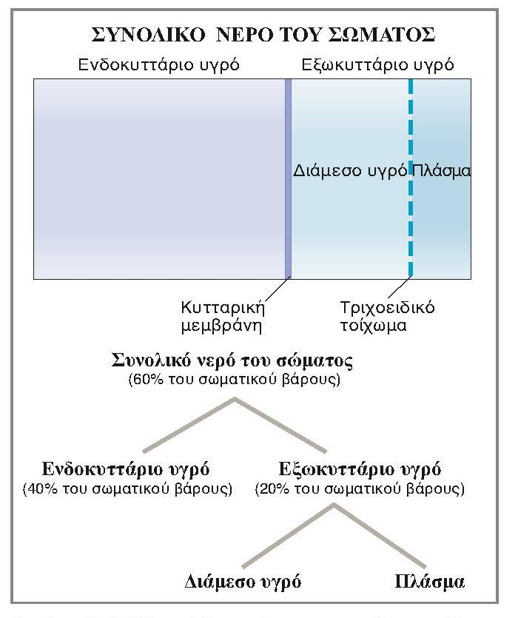
Υδατικά διαμερίσματα
Ενδοκυττάριο και εξωκυττάριο υγρό

Slide 18
Κύρια ιόντα στα διαμερίσματα
Διαμέρισμα | Κύρια κατιόντα | Κύρια ανιόντα
Ενδοκυττάριο | K⁺, Mg²⁺ | Πρωτεΐνες και οργανικά φωσφορικά
Εξωκυττάριο | Na⁺ | Cl⁻, HCO₃⁻
Πλάσμα | Παρόμοια ιόντα με το διάμεσο | Περισσότερες πρωτεΐνες από το διάμεσο

Slide 19
Παράδειγμα κατανομής νερού
Διδακτική υπόθεση: ενήλικας 70 kg με ολικό νερό ίσο με το 60% του βάρους.
Ολικό νερό: 70 × 0,60 = 42 L.
Ενδοκυττάριο υγρό: περίπου τα 2/3, δηλαδή 28 L.
Εξωκυττάριο υγρό: περίπου το 1/3, δηλαδή 14 L. Από αυτά περίπου 3,5 L αντιστοιχούν σε πλάσμα και 10,5 L σε διάμεσο υγρό.
Οι αριθμοί αποτελούν μοντέλο υπολογισμού και δεν περιγράφουν κάθε άτομο.

Slide 20
Μέτρηση όγκων με δείκτες
Ένας κατάλληλος δείκτης κατανέμεται στο διαμέρισμα που θέλουμε να μετρήσουμε.
Μετά την εξισορρόπηση, ο όγκος προκύπτει από την ποσότητα του δείκτη που παραμένει προς τη συγκέντρωσή του.
Βαρύ ύδωρ: συνολικό νερό. Μαννιτόλη ή ινουλίνη: εξωκυττάριο υγρό. Δεσμευμένος στην αλβουμίνη δείκτης: πλάσμα.
Οι όγκοι ενδοκυττάριου και διάμεσου υγρού μπορούν να υπολογιστούν με αφαίρεση.

Slide 21
Ωσμωτικότητα και μετακίνηση νερού
Η ωσμωτικότητα εκφράζει τη συγκέντρωση των ωσμωτικά ενεργών σωματιδίων.
Η κυτταρική μεμβράνη επιτρέπει εύκολα τη μετακίνηση νερού, ενώ η διαπερατότητα διαφέρει για κάθε ουσία.
Εάν το εξωκυττάριο υγρό γίνει υπέρτονο, νερό μετακινείται προς αυτό και τα κύτταρα συρρικνώνονται.
Εάν γίνει υπότονο, νερό εισέρχεται στα κύτταρα και αυτά διογκώνονται. Η τονικότητα εξαρτάται από τις αποτελεσματικές διαλυμένες ουσίες.

Slide 22
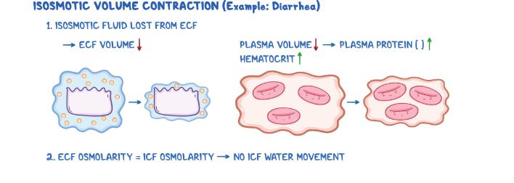
Ισότονη απώλεια υγρού
Διδακτικό παράδειγμα: απώλεια νερού και διαλυτών σε παρόμοια αναλογία.
Ο όγκος του εξωκυττάριου υγρού μειώνεται.
Η τονικότητα παραμένει περίπου σταθερή, οπότε δεν εμφανίζεται μεγάλη καθαρή μετακίνηση νερού μεταξύ κυττάρων και εξωκυττάριου χώρου.

Slide 23
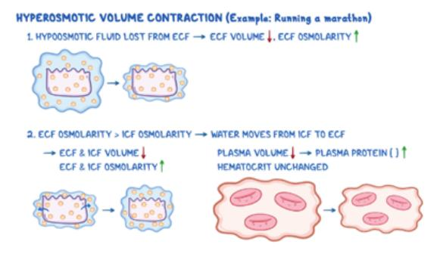
Απώλεια κυρίως νερού
Εάν χάνεται περισσότερο νερό από διαλυμένες ουσίες, το εξωκυττάριο υγρό γίνεται περισσότερο συμπυκνωμένο.
Νερό μετακινείται από τα κύτταρα προς τον εξωκυττάριο χώρο.
Τελικά μειώνονται και ο εξωκυττάριος και ο ενδοκυττάριος όγκος.

Slide 24
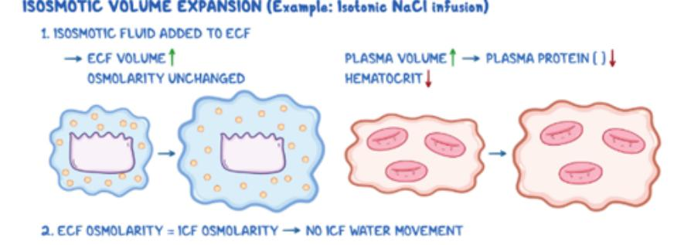
Προσθήκη ισότονου υγρού
Στο μοντέλο χορήγησης ισότονου NaCl, ο εξωκυττάριος όγκος αυξάνεται.
Η τονικότητα μεταβάλλεται λίγο, οπότε το μεγαλύτερο μέρος του προστιθέμενου υγρού παραμένει εξωκυττάρια.
Το διάμεσο υγρό και το πλάσμα συμμετέχουν στην αύξηση. Η κατανομή δεν περιορίζεται μόνο στα αγγεία.

Slide 25
Μεταβολές υγρών: βασικές κατευθύνσεις
Μεταβολή | Εξωκυττάριο υγρό | Κύτταρα
Ισότονη απώλεια | Μικρότερος όγκος | Μικρή μεταβολή όγκου
Απώλεια κυρίως νερού | Αύξηση τονικότητας | Απώλεια νερού
Προσθήκη ισότονου NaCl | Μεγαλύτερος όγκος | Μικρή μεταβολή όγκου
Κατακράτηση περίσσειας νερού | Μείωση τονικότητας | Είσοδος νερού

Slide 26
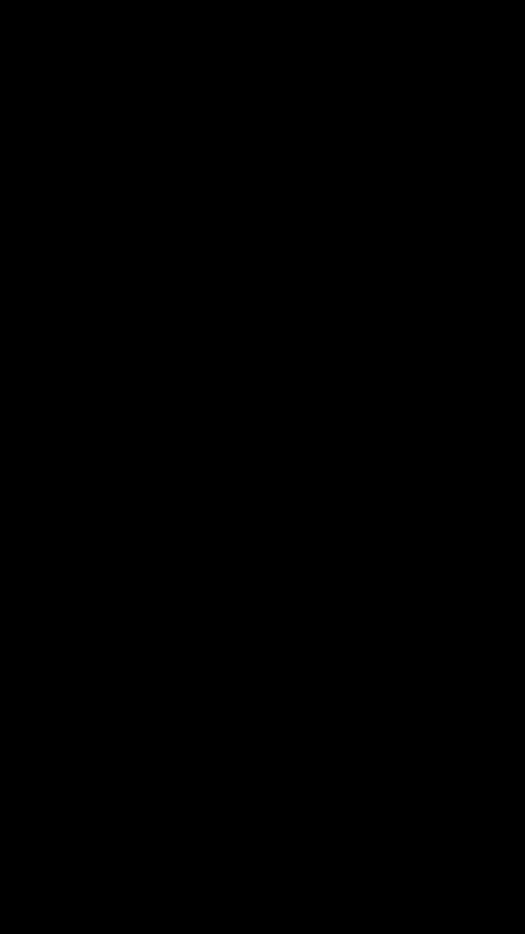
Η νεφρική απόκριση στις ανάγκες
Οι νεφροί δέχονται πληροφορίες για τον κυκλοφορούντα όγκο και για την ωσμωτικότητα.
Η απέκκριση νατρίου επηρεάζει κυρίως το εξωκυττάριο περιεχόμενο και τον όγκο.
Η απέκκριση νερού επηρεάζει τη συγκέντρωση των διαλυτών και την ωσμωτικότητα.
Οι δύο διαδικασίες συνδέονται, αλλά χρειάζεται να τις διακρίνουμε για να κατανοήσουμε τις ορμονικές δράσεις.

Slide 27
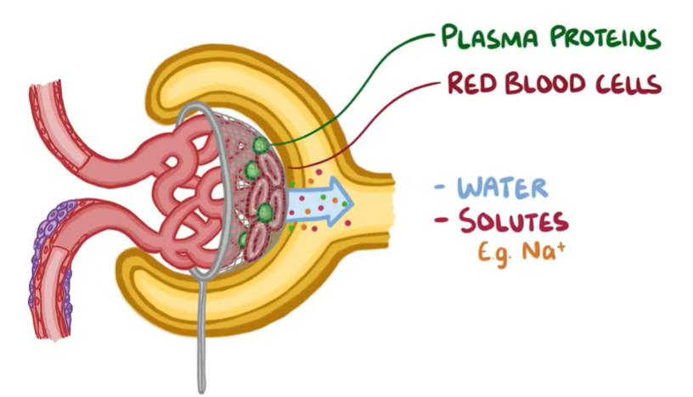
Σπειραματική διήθηση
Στο σπείραμα, μέρος του νερού και των μικρών διαλυμένων ουσιών του πλάσματος περνά στον χώρο του Bowman.
Το υπερδιήθημα περιέχει μικρά μόρια σε συγκεντρώσεις παρόμοιες με το πλάσμα.
Τα έμμορφα στοιχεία και το μεγαλύτερο μέρος των πρωτεϊνών παραμένουν στην κυκλοφορία.
Η διήθηση αποτελεί το πρώτο στάδιο σχηματισμού ούρων.

Slide 28
Ο φραγμός της διήθησης
Ενδοθήλιο με θυρίδες: διευκολύνει τη διέλευση υγρού και μικρών μορίων.
Σπειραματική βασική μεμβράνη: ενδιάμεσο τμήμα του φραγμού.
Ποδοκύτταρα και διαφράγματα των σχισμών: τελικό επιλεκτικό όριο πριν από τον χώρο του Bowman.
Η ακεραιότητα όλων των στοιχείων περιορίζει την απώλεια πρωτεϊνών. Η βλάβη του φραγμού μπορεί να προκαλέσει πρωτεϊνουρία.

Slide 29
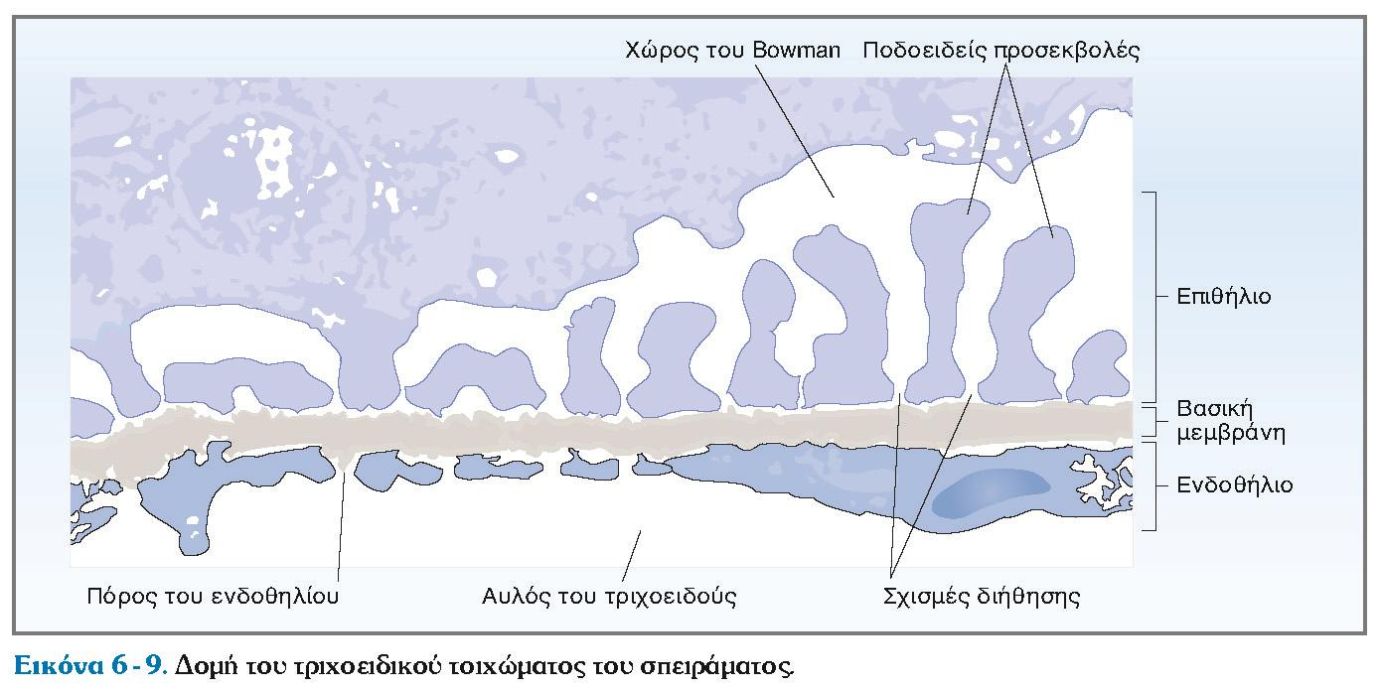
Ιστολογία του σπειραματικού φραγμού
Ενδοθήλιο, βασική μεμβράνη και ποδοειδείς προσεκβολές

Slide 30
Ρυθμός σπειραματικής διήθησης
Ο GFR είναι ο όγκος διηθήματος που σχηματίζουν συνολικά οι δύο νεφροί στη μονάδα του χρόνου.
Στο διδακτικό παράδειγμα ενός υγιούς ενήλικα είναι περίπου 125 mL/min, δηλαδή 180 L/ημέρα.
Ο τελικός ημερήσιος όγκος ούρων είναι πολύ μικρότερος, επειδή το σωληναριακό σύστημα επαναρροφά το μεγαλύτερο μέρος του νερού.
Ο GFR εκφράζει τη διήθηση. Δεν είναι η ποσότητα ούρων που αποβάλλεται.

Slide 31
Δυνάμεις Starling στο σπείραμα
Η υδροστατική πίεση των σπειραματικών τριχοειδών ωθεί υγρό προς τον χώρο του Bowman.
Η υδροστατική πίεση του Bowman αντιστέκεται στη διήθηση.
Η κολλοειδοωσμωτική πίεση των πρωτεϊνών του πλάσματος συγκρατεί νερό μέσα στα τριχοειδή.
Ο συντελεστής Kf συνδυάζει τη διαπερατότητα και τη διαθέσιμη επιφάνεια διήθησης.

Slide 32
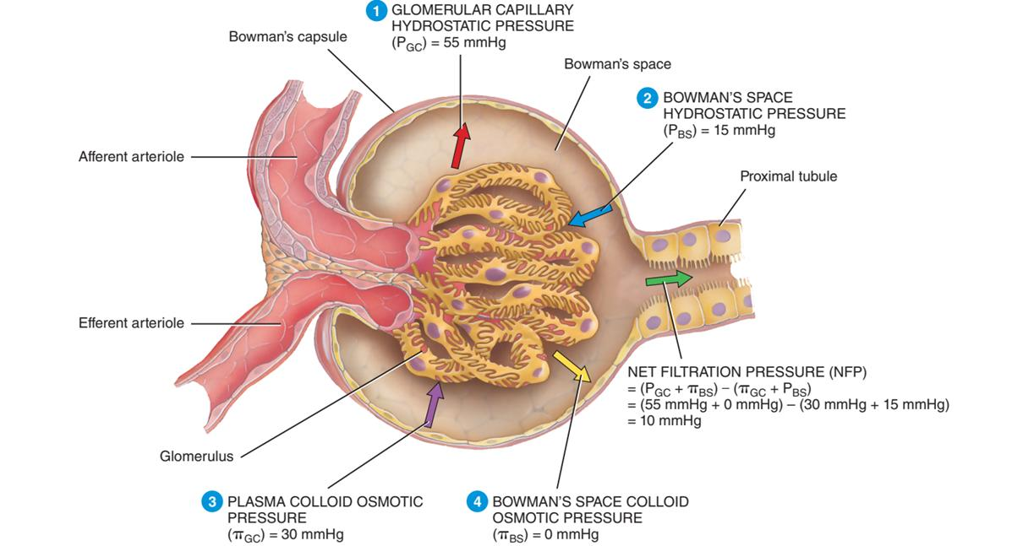
Πιέσεις εκατέρωθεν του σπειράματος
Η καθαρή πίεση διήθησης προκύπτει από δυνάμεις με αντίθετη κατεύθυνση

Slide 33
Εξίσωση της διήθησης
GFR = Kf × [(Pgc − Pbs) − (πgc − πbs)].
Pgc και Pbs: υδροστατική πίεση στα σπειραματικά τριχοειδή και στον χώρο του Bowman αντίστοιχα.
πgc και πbs: αντίστοιχες κολλοειδοωσμωτικές πιέσεις. Η πbs είναι συνήθως πολύ μικρή.
Αύξηση Pbs, όπως σε απόφραξη, ή μείωση Kf μπορεί να μειώσει τη διήθηση.

Slide 34
Επίδραση των αρτηριδίων
Μεταβολή | Νεφρική ροή | Τάση μεταβολής GFR
Σύσπαση προσαγωγού | Μειώνεται | Μειώνεται
Διαστολή προσαγωγού | Αυξάνεται | Αυξάνεται
Μέτρια σύσπαση απαγωγού | Μειώνεται | Μπορεί να διατηρηθεί ή να αυξηθεί
Έντονη σύσπαση απαγωγού | Μειώνεται πολύ | Μπορεί τελικά να μειωθεί

Slide 35
Αυτορύθμιση νεφρικής ροής
Σε ένα εύρος αρτηριακών πιέσεων, οι νεφροί περιορίζουν τις μεταβολές της αιματικής ροής και του GFR.
Η αυτορύθμιση επιτυγχάνεται κυρίως με μεταβολές της αντίστασης του προσαγωγού αρτηριδίου.
Δύο βασικοί μηχανισμοί είναι η μυογενής απόκριση και η σωληναριοσπειραματική ανάδραση.
Σε μεγάλη πτώση της πίεσης, η δυνατότητα διατήρησης της διήθησης περιορίζεται.

Slide 36
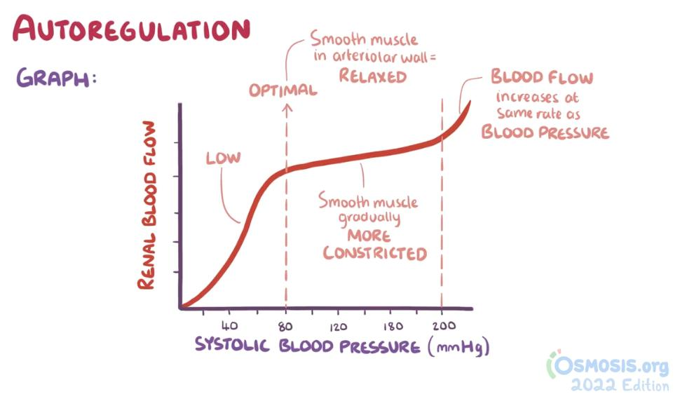
Μυογενής μηχανισμός
Η αύξηση της πίεσης διατείνει το τοίχωμα του προσαγωγού αρτηριδίου.
Τα λεία μυϊκά κύτταρα αντιδρούν με σύσπαση και αύξηση αντίστασης.
Έτσι περιορίζεται η μεταφορά της αυξημένης πίεσης προς τα σπειραματικά τριχοειδή.

Slide 37
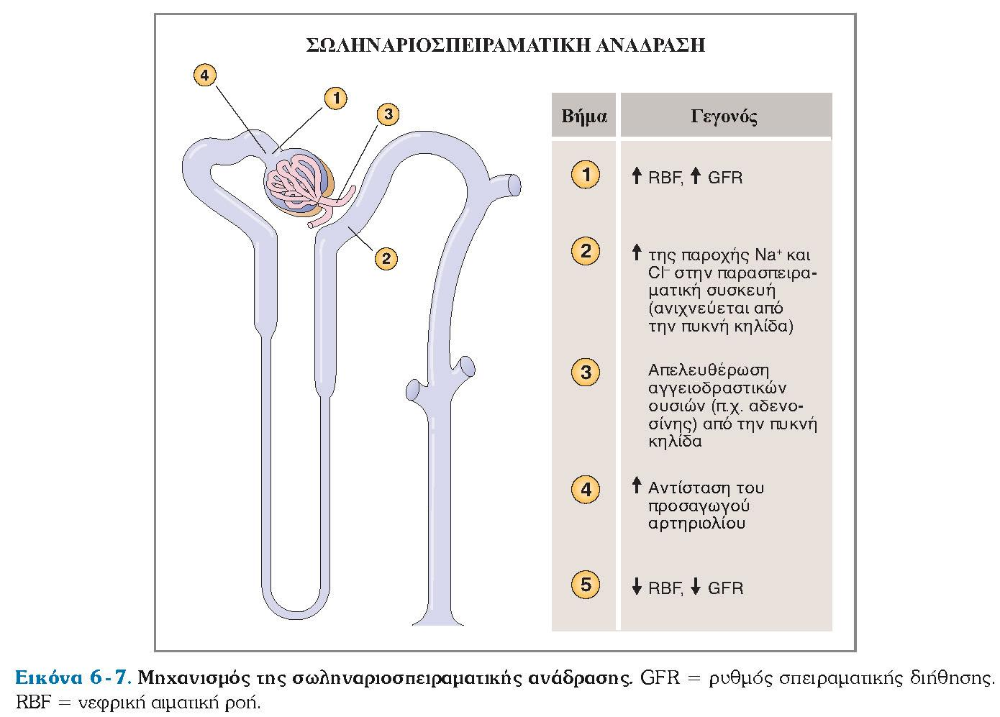
Σωληναριοσπειραματική ανάδραση
Η πυκνή κηλίδα ανιχνεύει την παράδοση NaCl στο σωληναριακό τμήμα που έρχεται σε επαφή με το σπείραμα.
Υψηλότερη παράδοση NaCl μπορεί να προκαλέσει σήματα που συσπούν το προσαγωγό αρτηρίδιο.
Η μείωση της διήθησης περιορίζει την επιπλέον παράδοση NaCl.
Η μειωμένη παράδοση NaCl συνδέεται επίσης με σήματα για έκκριση ρενίνης.

Slide 38
Συμπαθητικό και νεφρική λειτουργία
Σε έντονη συμπαθητική διέγερση, η νεφρική αγγειοσύσπαση περιορίζει την αιματική ροή.
Ο οργανισμός δίνει προτεραιότητα στη διατήρηση της κυκλοφορίας όταν ο αποτελεσματικός όγκος μειώνεται σημαντικά.
Η διέγερση β₁ υποδοχέων στα παρασπειραματικά κύτταρα αυξάνει την έκκριση ρενίνης.
Η νευρική ρύθμιση συντονίζεται με τα ορμονικά σήματα.

Slide 39
Προσταγλανδίνες και νεφρική αιμάτωση
Οι τοπικές προσταγλανδίνες συμβάλλουν στη διατήρηση της νεφρικής αγγειοδιαστολής όταν δρουν αγγειοσυσπαστικά σήματα.
Η αναστολή τους από ΜΣΑΦ μπορεί να περιορίσει αυτόν τον προστατευτικό μηχανισμό.
Η επίδραση έχει ιδιαίτερη σημασία όταν η νεφρική αιμάτωση είναι ήδη μειωμένη.
Κλινική σύνδεση: η νεφρική λειτουργία εξαρτάται και από τις μεταβολές της αιμοδυναμικής.

Slide 40
Κλάσμα διήθησης
Κλάσμα διήθησης, FF = GFR / RPF.
Με GFR 120 mL/min και RPF 600 mL/min, FF = 0,20 ή 20%.
Το ποσοστό αφορά το πλάσμα που διέρχεται από τη νεφρική κυκλοφορία, όχι όλο το αίμα.
Το μεγαλύτερο μέρος του πλάσματος συνεχίζει στην απαγωγό κυκλοφορία και στα περισωληναριακά αγγεία.

Slide 41
Διήθηση, επαναρρόφηση και έκκριση
Διήθηση: μεταφορά από τα σπειραματικά τριχοειδή στον χώρο του Bowman.
Επαναρρόφηση: επιστροφή ουσιών και νερού από τον αυλό προς το διάμεσο υγρό και το αίμα.
Έκκριση: μεταφορά ουσιών από το αίμα και τα σωληναριακά κύτταρα προς τον αυλό.
Απέκκριση: η τελική ποσότητα που απομακρύνεται από τον οργανισμό στα ούρα.

Slide 42
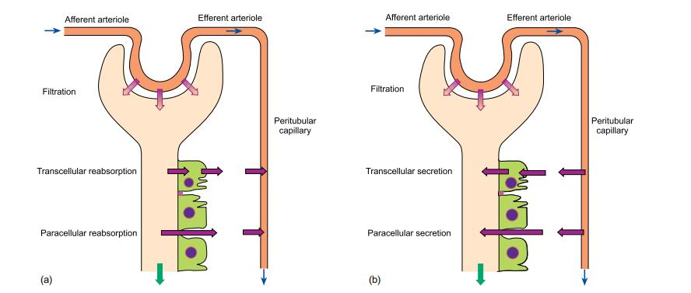
Κατευθύνσεις μεταφοράς
Η επαναρρόφηση και η έκκριση ακολουθούν αντίθετες κατευθύνσεις

Slide 43
Το ισοζύγιο μιας ουσίας
Ρυθμός απέκκρισης = διηθούμενο φορτίο − επαναρρόφηση + έκκριση.
Διηθούμενο φορτίο: GFR × συγκέντρωση της ελεύθερα διηθούμενης ουσίας στο πλάσμα.
Ρυθμός απέκκρισης: ροή ούρων × συγκέντρωση της ουσίας στα ούρα.
Οι μονάδες πρέπει να είναι συμβατές. Εάν ζητούμε mg/min, οι όγκοι και οι συγκεντρώσεις μετατρέπονται στην ίδια βάση.

Slide 44
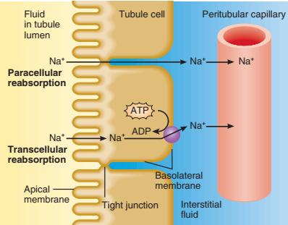
Διακυτταρική και παρακυτταρική οδός
Διακυτταρική οδός: η ουσία διασχίζει την κορυφαία και την πλαγιοβασική μεμβράνη του κυττάρου.
Παρακυτταρική οδός: η ουσία περνά ανάμεσα στα γειτονικά κύτταρα.
Η διαπερατότητα των συνδέσεων και η κατανομή των μεταφορέων διαφέρουν κατά μήκος του νεφρώνα.

Slide 45
Η αντλία Na⁺/K⁺- ATPάση
Βρίσκεται στην πλαγιοβασική μεμβράνη των σωληναριακών κυττάρων.
Χρησιμοποιεί ATP για να απομακρύνει Na⁺ από το κύτταρο και να εισάγει K⁺.
Η χαμηλή ενδοκυττάρια συγκέντρωση Na⁺ ευνοεί την είσοδό του από τον σωληναριακό αυλό.
Αυτή η βαθμίδα υποστηρίζει τη δευτερογενή ενεργό μεταφορά ουσιών όπως η γλυκόζη και τα αμινοξέα.

Slide 46
Συμμεταφορείς και αντιμεταφορείς
Συμμεταφορέας: δύο ή περισσότερες ουσίες μετακινούνται προς την ίδια κατεύθυνση.
Παράδειγμα: συμμεταφορά Na⁺ και γλυκόζης στο εγγύς σωληνάριο.
Αντιμεταφορέας: οι ουσίες μετακινούνται σε αντίθετες κατευθύνσεις.
Παράδειγμα: είσοδος Na⁺ και έκκριση H⁺ μέσω του αντιμεταφορέα Na⁺/H⁺.

Slide 47
Εγγύς σωληνάριο
Διαθέτει ψηκτροειδή παρυφή με μικρολάχνες και μεγάλη επιφάνεια μεταφοράς.
Επαναρροφά το μεγαλύτερο μέρος του διηθούμενου νερού και Na⁺, περίπου 65%.
Επαναρροφά συνήθως σχεδόν όλη τη γλυκόζη και τα αμινοξέα και μεγάλο μέρος των διττανθρακικών.
Το νερό ακολουθεί τις διαλυμένες ουσίες, με αποτέλεσμα το υγρό να παραμένει περίπου ισοωσμωτικό.

Slide 48
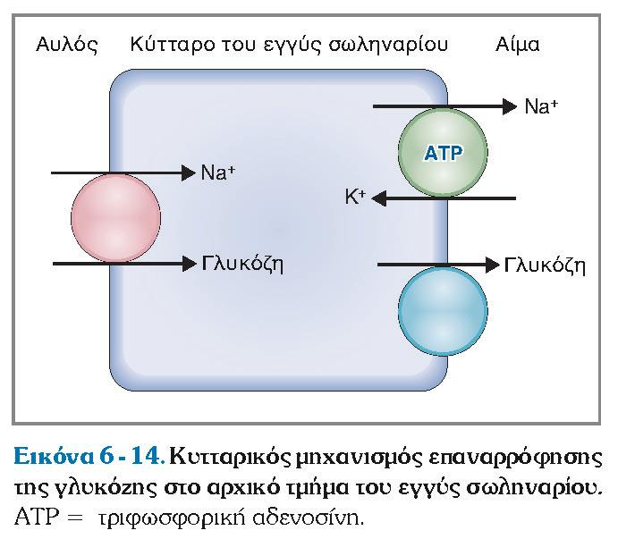
Επαναρρόφηση γλυκόζης
Στην κορυφαία μεμβράνη, οι μεταφορείς SGLT εισάγουν γλυκόζη μαζί με Na⁺.
Στην πλαγιοβασική μεμβράνη, οι GLUT επιτρέπουν τη μεταφορά γλυκόζης προς το διάμεσο και το αίμα.
Η Na⁺/K⁺-ATPάση διατηρεί τη βαθμίδα που επιτρέπει τη συμμεταφορά.
Η ικανότητα μεταφοράς είναι πεπερασμένη.

Slide 49
Tm και νεφρικός ουδός γλυκόζης
Tm: η μέγιστη ποσότητα γλυκόζης που μπορεί να επαναρροφηθεί στη μονάδα του χρόνου.
Καθώς αυξάνεται η γλυκόζη πλάσματος, αυξάνεται το διηθούμενο φορτίο.
Όταν η επαναρρόφηση δεν επαρκεί, γλυκόζη παραμένει στον αυλό και εμφανίζεται γλυκοζουρία.
Ο νεφρικός ουδός περιγράφει την εμφάνιση γλυκόζης στα ούρα. Η μετάβαση δεν είναι απόλυτα απότομη σε όλους τους νεφρώνες.

Slide 50
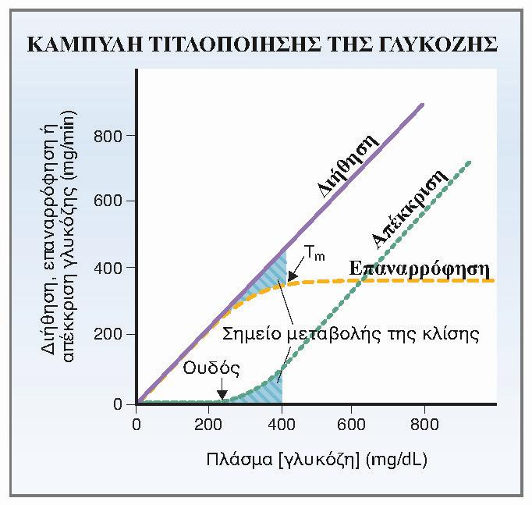
Διήθηση και απέκκριση γλυκόζης
Η απέκκριση αυξάνεται όταν το διηθούμενο φορτίο υπερβαίνει την επαναρρόφηση

Slide 51
Άσκηση επαναρρόφησης γλυκόζης
Δεδομένα: GFR 120 mL/min, γλυκόζη πλάσματος 400 mg/dL.
Γλυκόζη ούρων 2.500 mg/dL και ροή ούρων 4 mL/min.
Για τον υπολογισμό, 120 mL/min = 1,2 dL/min και 4 mL/min = 0,04 dL/min.
Ποιο είναι το διηθούμενο φορτίο, ο ρυθμός απέκκρισης και ο ρυθμός επαναρρόφησης;

Slide 52
Λύση της άσκησης
Διηθούμενο φορτίο: 1,2 dL/min × 400 mg/dL = 480 mg/min.
Απέκκριση: 0,04 dL/min × 2.500 mg/dL = 100 mg/min.
Με την υπόθεση ότι η γλυκόζη δεν εκκρίνεται, επαναρρόφηση = 480 − 100 = 380 mg/min.
Η γλυκοζουρία δείχνει ότι μέρος του διηθούμενου φορτίου δεν επιστρέφει στο αίμα.

Slide 53
Συγκέντρωση και ποσότητα στον αυλό
Ο λόγος TF/P συγκρίνει τη συγκέντρωση μιας ουσίας στο σωληναριακό υγρό με εκείνη στο πλάσμα.
TF/P μεγαλύτερο από 1 μπορεί να προκύψει επειδή επαναρροφάται νερό, ακόμη και χωρίς έκκριση της ουσίας.
TF/P μικρότερο από 1 σημαίνει ότι η ουσία απομακρύνεται από τον αυλό ταχύτερα από το νερό.
Η συγκέντρωση μόνη της δεν αποδίδει την ποσότητα που παραμένει στο σωληνάριο.

Slide 54
Έκκριση στο εγγύς σωληνάριο
Οι μεταφορείς οργανικών ανιόντων και κατιόντων συμβάλλουν στην απομάκρυνση μεταβολιτών και φαρμάκων.
Το PAH αποτελεί χαρακτηριστικό διδακτικό παράδειγμα ουσίας που διηθείται και εκκρίνεται.
Η έκκριση αυξάνει την ποσότητα που αποβάλλεται πέρα από το διηθούμενο φορτίο.
Και αυτή η μεταφορά έχει μέγιστη ικανότητα.

Slide 55
Διττανθρακικά και έκκριση H⁺
Το εγγύς σωληνάριο ανακτά μεγάλο μέρος των διηθούμενων HCO₃⁻.
Η έκκριση H⁺ στον αυλό επιτρέπει μετατροπές που διευκολύνουν την επαναρρόφηση διττανθρακικών.
Η καρβονική ανυδράση συμμετέχει στη διαδικασία.
Η ανάκτηση HCO₃⁻ και η καθαρή απέκκριση οξέος είναι συνδεδεμένες αλλά διαφορετικές λειτουργίες.

Slide 56
Αγκύλη Henle: διαφορετική διαπερατότητα
Το κατιόν σκέλος επιτρέπει σημαντική έξοδο νερού προς τον υπερωσμωτικό μυελό.
Το ανιόν σκέλος επαναρροφά NaCl και έχει πολύ χαμηλή διαπερατότητα στο νερό.
Έτσι το νερό και οι διαλυμένες ουσίες μπορούν να απομακρύνονται σε διαφορετικά τμήματα.
Αυτή η διαφοροποίηση επιτρέπει τη δημιουργία της μυελώδους ωσμωτικής βαθμίδας.

Slide 57
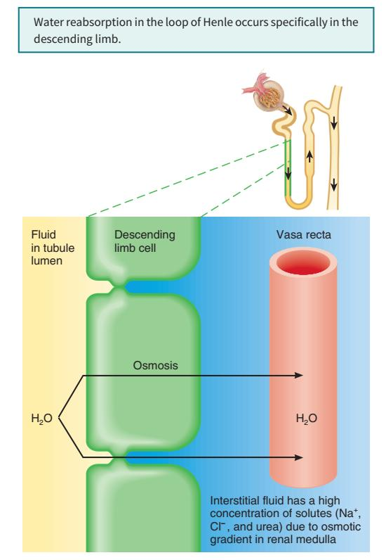
Κατιόν σκέλος
Το νερό μετακινείται από τον αυλό προς το διάμεσο υγρό με ώσμωση.
Καθώς το υγρό κατέρχεται βαθύτερα στον μυελό, συναντά υψηλότερη ωσμωτικότητα.
Η απώλεια νερού αυξάνει τη συγκέντρωση των ουσιών που παραμένουν μέσα στο σωληνάριο.

Slide 58
Παχύ ανιόν σκέλος
Ο συμμεταφορέας NKCC2 μεταφέρει Na⁺, K⁺ και δύο Cl⁻ από τον αυλό στο κύτταρο.
Μέρος του K⁺ επιστρέφει στον αυλό, υποστηρίζοντας τη λειτουργία του μεταφορέα και την παρακυτταρική επαναρρόφηση κατιόντων.
Το τμήμα είναι ουσιαστικά αδιαπέραστο στο νερό.
Η έξοδος NaCl χωρίς νερό αραιώνει το σωληναριακό υγρό.

Slide 59
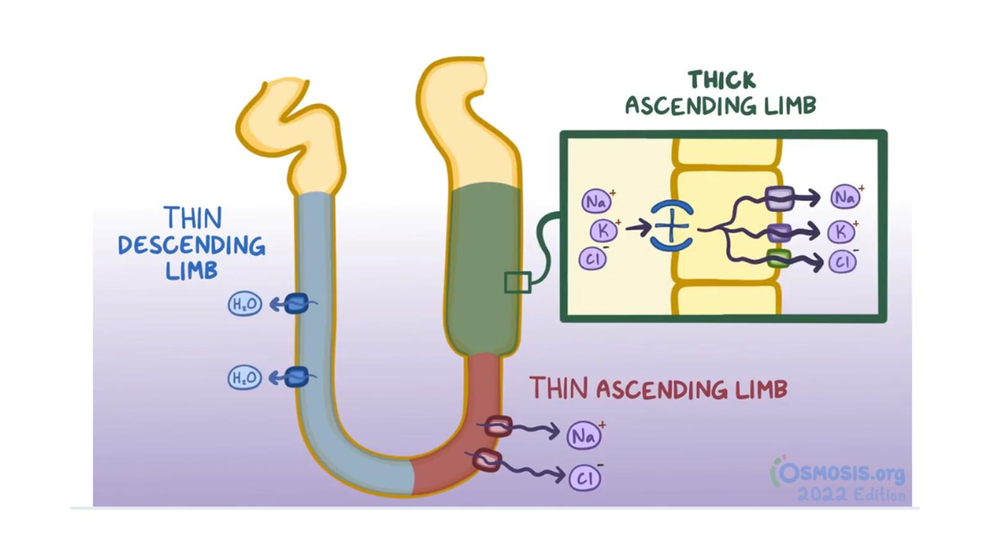
Μεταφορά στην αγκύλη Henle
Έξοδος νερού στο κατιόν και επαναρρόφηση αλάτων στο ανιόν σκέλος

Slide 60
Αρχικό άπω σωληνάριο
Ο συμμεταφορέας NCC επαναρροφά Na⁺ και Cl⁻.
Η χαμηλή διαπερατότητα στο νερό συνεχίζει την αραίωση του σωληναριακού υγρού.
Η επαναρρόφηση Ca²⁺ ρυθμίζεται και από την PTH.
Οι μικρότερες ποσότητες μεταφοράς εδώ έχουν μεγάλη σημασία για την τελική ρύθμιση.

Slide 61
Κύρια κύτταρα
Στο τελικό άπω τμήμα και στο αθροιστικό σύστημα, τα κύρια κύτταρα επαναρροφούν Na⁺ και εκκρίνουν K⁺.
Η αλδοστερόνη ενισχύει τις μεταφορές που υποστηρίζουν αυτή τη λειτουργία.
Η ADH ρυθμίζει τη διαπερατότητα στο νερό.
Η τελική σύσταση των ούρων αλλάζει ανάλογα με τις ανάγκες του οργανισμού.

Slide 62
Εμβόλιμα κύτταρα
Τα εμβόλιμα κύτταρα συμμετέχουν κυρίως στην οξεοβασική ρύθμιση.
Τα κύτταρα τύπου α εκκρίνουν H⁺ και μεταφέρουν HCO₃⁻ προς το αίμα.
Τα κύτταρα τύπου β μπορούν να εκκρίνουν HCO₃⁻ προς τον αυλό.
Η απέκκριση H⁺ με ρυθμιστικά συστήματα των ούρων επιτρέπει την απομάκρυνση οξέος.

Slide 63
Συνοπτικός χάρτης σωληναριακής λειτουργίας
Τμήμα | Κύρια μεταφορά | Λειτουργικό αποτέλεσμα
Εγγύς σωληνάριο | Νερό, Na⁺, γλυκόζη, αμινοξέα, HCO₃⁻ | Μαζική επαναρρόφηση
Κατιόν σκέλος | Έξοδος νερού | Συμπύκνωση αυλικού υγρού
Παχύ ανιόν σκέλος | Na⁺, K⁺, Cl⁻ χωρίς νερό | Αραίωση και μυελώδης βαθμίδα
Άπω και αθροιστικό | Ρυθμιζόμενη μεταφορά Na⁺, K⁺, νερού και H⁺ | Τελική προσαρμογή ούρων

Slide 64
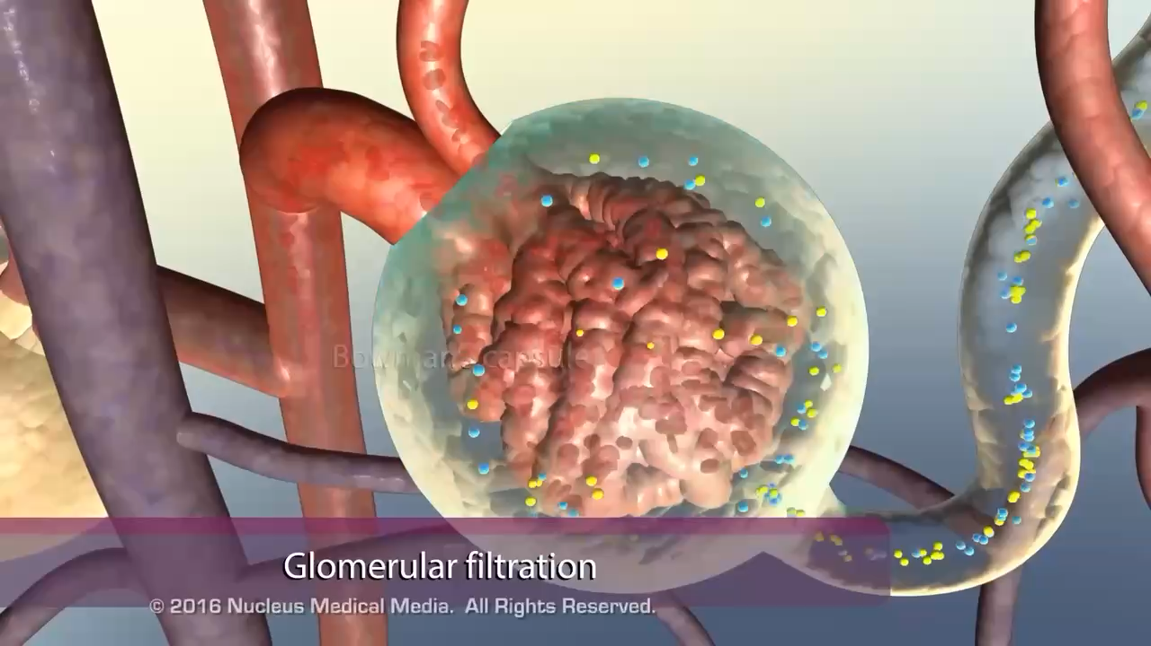
Βίντεο: σωληναριακή μεταφορά
Σε ποια τμήματα ακολουθεί το νερό τις διαλυμένες ουσίες; Πού χρειάζεται ορμονική ρύθμιση;

Slide 65
Ορμονικός έλεγχος των νεφρών
Αγγειοτενσίνη ΙΙ και αλδοστερόνη: υποστήριξη κατακράτησης Na⁺ και κυκλοφορούντος όγκου.
ADH: προσαρμογή της διαπερατότητας του αθροιστικού συστήματος στο νερό.
ANP: ενίσχυση της αποβολής Na⁺ όταν ο κυκλοφορών όγκος αυξάνεται.
PTH: ρύθμιση της νεφρικής μεταφοράς ασβεστίου και φωσφορικών.

Slide 66
Έναυσμα έκκρισης ρενίνης
Μειωμένη πίεση στο προσαγωγό αρτηρίδιο διεγείρει τα παρασπειραματικά κύτταρα.
Μειωμένη παράδοση NaCl στην πυκνή κηλίδα ενισχύει σχετικά σήματα.
Η συμπαθητική διέγερση μέσω β₁ υποδοχέων αυξάνει επίσης την έκκριση.
Τα ερεθίσματα συνδέονται με μειωμένο αποτελεσματικό κυκλοφορούντα όγκο.

Slide 67
Σύστημα ρενίνης και αγγειοτενσίνης
Η ρενίνη διασπά το αγγειοτενσινογόνο και σχηματίζει αγγειοτενσίνη Ι.
Το μετατρεπτικό ένζυμο, ACE, παράγει αγγειοτενσίνη ΙΙ.
Η αγγειοτενσίνη ΙΙ προκαλεί αγγειοσύσπαση και ενισχύει σήματα για κατακράτηση Na⁺ και νερού.
Το σύστημα δρα στο νεφρό και στην υπόλοιπη κυκλοφορία.

Slide 68
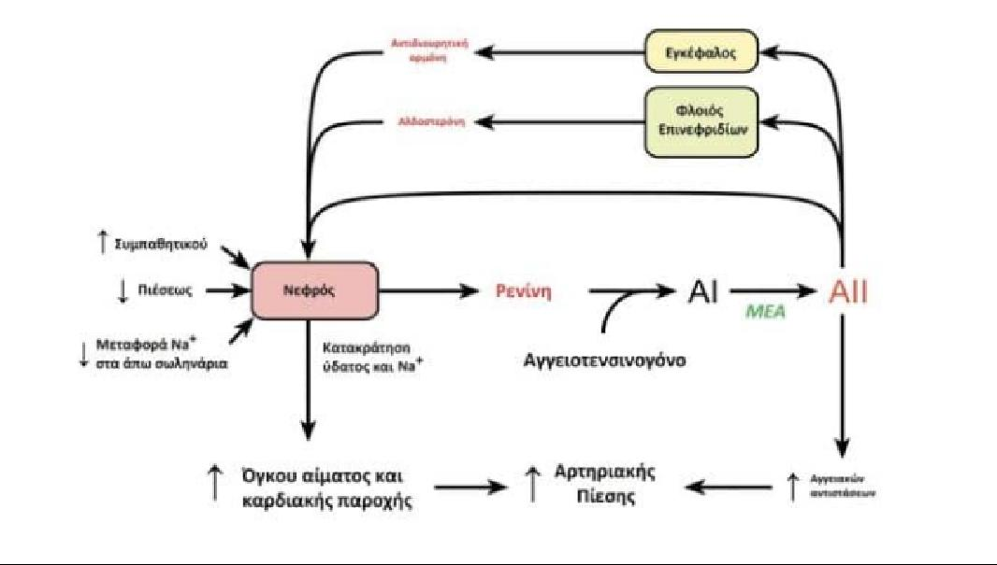
RAAS και κυκλοφορούντας όγκος
Η νεφρική ανίχνευση μειωμένης άρδευσης κινητοποιεί ορμονική απόκριση

Slide 69
Κύριες δράσεις αγγειοτενσίνης ΙΙ
Στη νεφρική κυκλοφορία προκαλεί ισχυρή σύσπαση του απαγωγού αρτηριδίου.
Στο εγγύς σωληνάριο ενισχύει την επαναρρόφηση Na⁺.
Διεγείρει την έκκριση αλδοστερόνης και ενισχύει δίψα και έκκριση ADH.
Συνδυάζει αγγειακή απόκριση με μεταβολές στη σωληναριακή μεταφορά.

Slide 70
Αλδοστερόνη
Παράγεται στον φλοιό των επινεφριδίων και δρα ιδιαίτερα στα κύρια κύτταρα.
Αυξάνει την επαναρρόφηση Na⁺ και υποστηρίζει την έκκριση K⁺.
Η μεταφορά Na⁺ σχετίζεται με ρύθμιση του εξωκυττάριου όγκου.
Η αλδοστερόνη δεν έχει την ίδια άμεση δράση στη διαπερατότητα του νερού με την ADH.

Slide 71
ANP και αποβολή νατρίου
Η διάταση των κόλπων της καρδιάς σε αυξημένο όγκο διεγείρει την έκκριση ANP.
Το ANP ευνοεί τη νατριούρηση και περιορίζει σήματα κατακράτησης.
Αντιτίθεται λειτουργικά στο σύστημα ρενίνης, αγγειοτενσίνης και αλδοστερόνης.
Αποτελεί σύνδεση της καρδιακής πλήρωσης με τη νεφρική ρύθμιση του όγκου.

Slide 72
PTH: ασβέστιο και φωσφορικά
Η μείωση του Ca²⁺ στο αίμα διεγείρει την έκκριση PTH.
Η PTH αυξάνει την επαναρρόφηση Ca²⁺ στο άπω σωληνάριο.
Μειώνει την επαναρρόφηση φωσφορικών στο εγγύς σωληνάριο και αυξάνει την απέκκρισή τους.
Η δράση στο νεφρό συνεργάζεται με δράσεις σε άλλους ιστούς για την ομοιόσταση του ασβεστίου.

Slide 73
ADH ή βαζοπρεσσίνη
Η ADH συντίθεται στον υποθάλαμο και αποθηκεύεται και απελευθερώνεται από την οπίσθια υπόφυση.
Δρα στα κύρια κύτταρα του αθροιστικού συστήματος.
Αυξάνει την παρουσία υδατοπορινών AQP2 στην κορυφαία μεμβράνη και τη διαπερατότητα στο νερό.
Η έξοδος νερού απαιτεί και ωσμωτική βαθμίδα στο διάμεσο υγρό του μυελού.

Slide 74
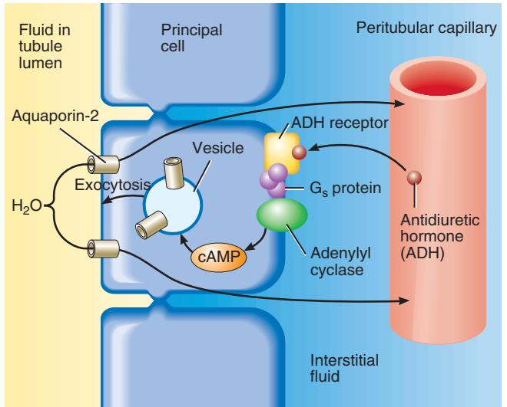
ADH και υδατοπορίνες
Η AQP2 επιτρέπει την είσοδο νερού από τον αυλό στο κύριο κύτταρο

Slide 75
Ερεθίσματα για ADH και δίψα
Αύξηση της ωσμωτικότητας διεγείρει ωσμοϋποδοχείς και ενισχύει ADH και δίψα.
Σημαντική μείωση του κυκλοφορούντος όγκου διεγείρει επίσης την έκκριση ADH.
Το νερό που επαναρροφάται επιστρέφει στην κυκλοφορία.
Η μείωση του ερεθίσματος περιορίζει τη διαπερατότητα του αθροιστικού συστήματος.

Slide 76
Αλδοστερόνη και ADH
Σύγκριση | Αλδοστερόνη | ADH
Κύρια ρύθμιση | Μεταφορά Na⁺ και K⁺ | Διαπερατότητα στο νερό
Κύτταρα στόχος | Κύρια κύτταρα | Κύρια κύτταρα
Βασικό αποτέλεσμα | Επαναρρόφηση Na⁺, έκκριση K⁺ | Επαναρρόφηση νερού
Έννοια που συνδέεται | Εξωκυττάριο περιεχόμενο και όγκος | Ισοζύγιο νερού και ωσμωτικότητα

Slide 77
Χαμηλή ADH και αραιά ούρα
Το παχύ ανιόν σκέλος και το αρχικό άπω σωληνάριο αφαιρούν άλατα χωρίς ανάλογη έξοδο νερού.
Το υγρό που φθάνει στο αθροιστικό σύστημα είναι σχετικά αραιό.
Σε χαμηλή ADH η διαπερατότητα του αθροιστικού στο νερό παραμένει μικρή.
Έτσι μπορεί να αποβληθεί μεγαλύτερος όγκος αραιών ούρων.

Slide 78
Υψηλή ADH και συμπυκνωμένα ούρα
Η αυξημένη ADH επιτρέπει έξοδο νερού από το αθροιστικό σύστημα.
Το υπερωσμωτικό διάμεσο υγρό του μυελού δημιουργεί την απαιτούμενη βαθμίδα.
Ο όγκος ούρων μειώνεται και η συγκέντρωση διαλυτών στα τελικά ούρα αυξάνεται.
Η αποτελεσματική συμπύκνωση απαιτεί τόσο ADH όσο και διατηρημένη μυελώδη βαθμίδα.

Slide 79
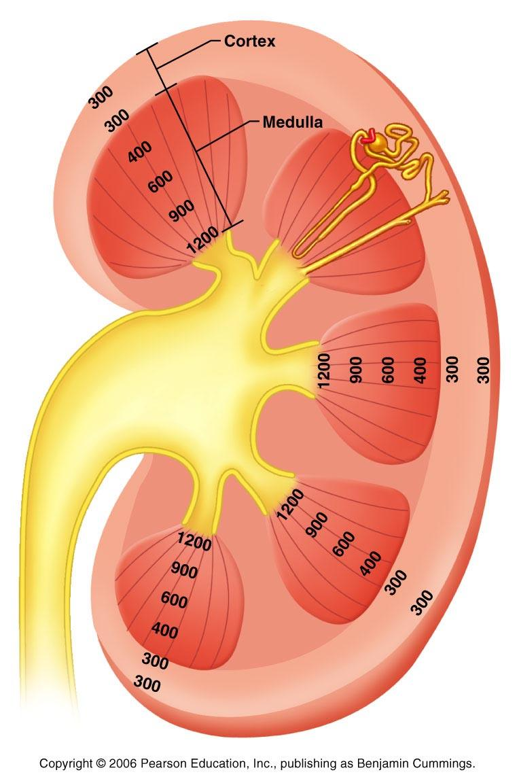
Η μυελώδης ωσμωτική βαθμίδα
Η ωσμωτικότητα του διάμεσου υγρού αυξάνεται από τον φλοιό προς τον βαθύτερο μυελό.
NaCl και ουρία αποτελούν κύριες ουσίες που συμβάλλουν σε αυτή τη βαθμίδα.
Η διάταξη των μακριών αγκυλών και η διαφορετική διαπερατότητα των σκελών υποστηρίζουν τη δημιουργία της.

Slide 80
Πολλαπλασιασμός αντίθετης ροής
Το υγρό κινείται προς αντίθετες κατευθύνσεις στα δύο σκέλη της αγκύλης.
Η έξοδος NaCl από το ανιόν σκέλος αυξάνει τη συγκέντρωση του γειτονικού διάμεσου υγρού.
Το κατιόν σκέλος χάνει νερό μέχρι να προσεγγίσει την τοπική ωσμωτικότητα.
Η συνεχής ροή επαναλαμβάνει το αποτέλεσμα κατά μήκος της αγκύλης και δημιουργεί βαθμίδα σε όλο τον μυελό.

Slide 81
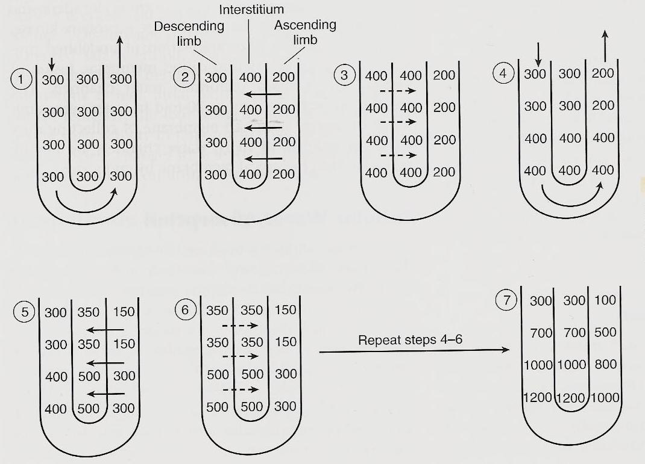
Διαδοχικά βήματα αντίθετης ροής
Διδακτικό μοντέλο δημιουργίας της μυελώδους βαθμίδας

Slide 82
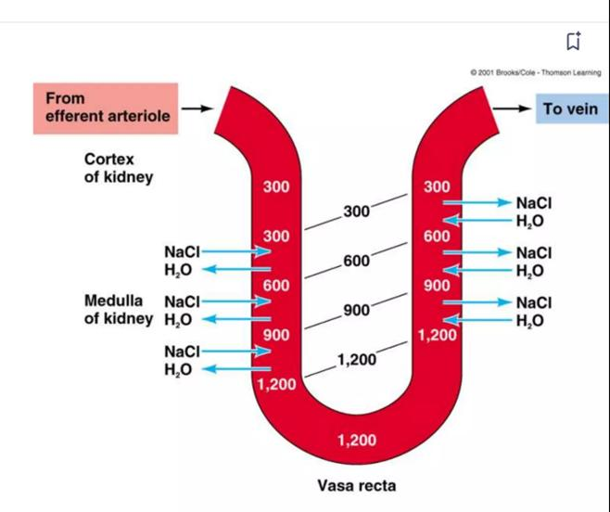
Ευθέα αγγεία: ανταλλαγή αντίθετης ροής
Κατά την κάθοδο στον μυελό, το αίμα χάνει νερό και προσλαμβάνει διαλυτές ουσίες.
Κατά την άνοδο, οι αντίστροφες ανταλλαγές επαναφέρουν μεγάλο μέρος του νερού και περιορίζουν την απομάκρυνση διαλυτών.
Τα αγγεία παραλαμβάνουν το επαναρροφημένο νερό και διατηρούν την αιμάτωση χωρίς να καταργούν τη βαθμίδα.

Slide 83
Ανακύκλωση ουρίας
Η επαναρρόφηση νερού αυξάνει τη συγκέντρωση της ουρίας μέσα στο αθροιστικό σύστημα.
Στον εσωτερικό μυελό μέρος της ουρίας περνά στο διάμεσο υγρό και ξαναεισέρχεται σε τμήματα της αγκύλης.
Η ανακύκλωση συμβάλλει στην υψηλή μυελώδη ωσμωτικότητα.
Η ουρία είναι επομένως τόσο προϊόν προς αποβολή όσο και μέρος του μηχανισμού συμπύκνωσης.

Slide 84
Κάθαρση ελεύθερου νερού
Αποτελεί τρόπο περιγραφής του νερού που αποβάλλεται πέρα από εκείνο που θα χρειαζόταν για ισοωσμωτικά ούρα.
Θετική τιμή: αποβολή ούρων αραιότερων από το πλάσμα.
Αρνητική τιμή: αποβολή ούρων πιο συμπυκνωμένων από το πλάσμα.
Η έννοια διακρίνει την απέκκριση νερού από την απέκκριση διαλυμένων ουσιών.

Slide 85
Άποιος διαβήτης και SIADH
Κεντρικός άποιος διαβήτης: ανεπαρκής έκκριση ADH.
Νεφρογενής άποιος διαβήτης: μειωμένη νεφρική ανταπόκριση στην ADH.
Και στις δύο περιπτώσεις μπορεί να αποβάλλεται μεγάλος όγκος αραιών ούρων.
SIADH: η δράση ADH είναι απρόσφορη για την κατάσταση του οργανισμού και ευνοεί κατακράτηση νερού και μείωση Na⁺ πλάσματος.

Slide 86
Διουρητικά και σωληναριακή λειτουργία
Τα διουρητικά δρουν σε συγκεκριμένες θέσεις μεταφοράς του νεφρώνα.
Η μειωμένη επαναρρόφηση Na⁺ συχνά αυξάνει την αποβολή νερού.
Οι αναστολείς της μεταφοράς στην αγκύλη επηρεάζουν επίσης τη μυελώδη βαθμίδα.
Οι επιδράσεις στους ηλεκτρολύτες εξαρτώνται από τη θέση και τον μηχανισμό δράσης.

Slide 87
Θέσεις δράσης βασικών διουρητικών
Ομάδα | Κύρια θέση | Βασικός μηχανισμός
Αναστολείς καρβονικής ανυδράσης | Εγγύς σωληνάριο | Περιορισμός ανάκτησης HCO₃⁻
Διουρητικά αγκύλης | Παχύ ανιόν σκέλος | Αναστολή NKCC2
Θειαζιδικά | Αρχικό άπω σωληνάριο | Αναστολή NCC
Καλιοσυντηρητικά | Τελικό άπω / αθροιστικό | Αναστολή ENaC ή δράσης αλδοστερόνης

Slide 88
Κλινικό παράδειγμα: απώλεια υγρών
Ένας ασθενής έχει σημαντικές απώλειες υγρών και μειωμένη νεφρική άρδευση.
Ποιες ορμονικές αποκρίσεις αναμένεται να ενισχυθούν;
Αναμένεται ενεργοποίηση του συμπαθητικού και του RAAS, μαζί με σήματα για ADH και δίψα.
Η διούρηση μπορεί να μειωθεί. Η ποσότητα ούρων ερμηνεύεται μαζί με πίεση, ισοζύγιο και κλινική εικόνα.

Slide 89
Εκτίμηση της νεφρικής λειτουργίας
Γενική ούρων: φυσικά χαρακτηριστικά, χημικός έλεγχος και ίζημα.
Αίμα: ουρία, κρεατινίνη και εκτίμηση του GFR.
Κάθαρση: σχέση απέκκρισης μιας ουσίας με τη συγκέντρωσή της στο πλάσμα.
Οι εξετάσεις αποδίδουν διαφορετικές πλευρές της λειτουργίας και της πιθανής βλάβης.

Slide 90
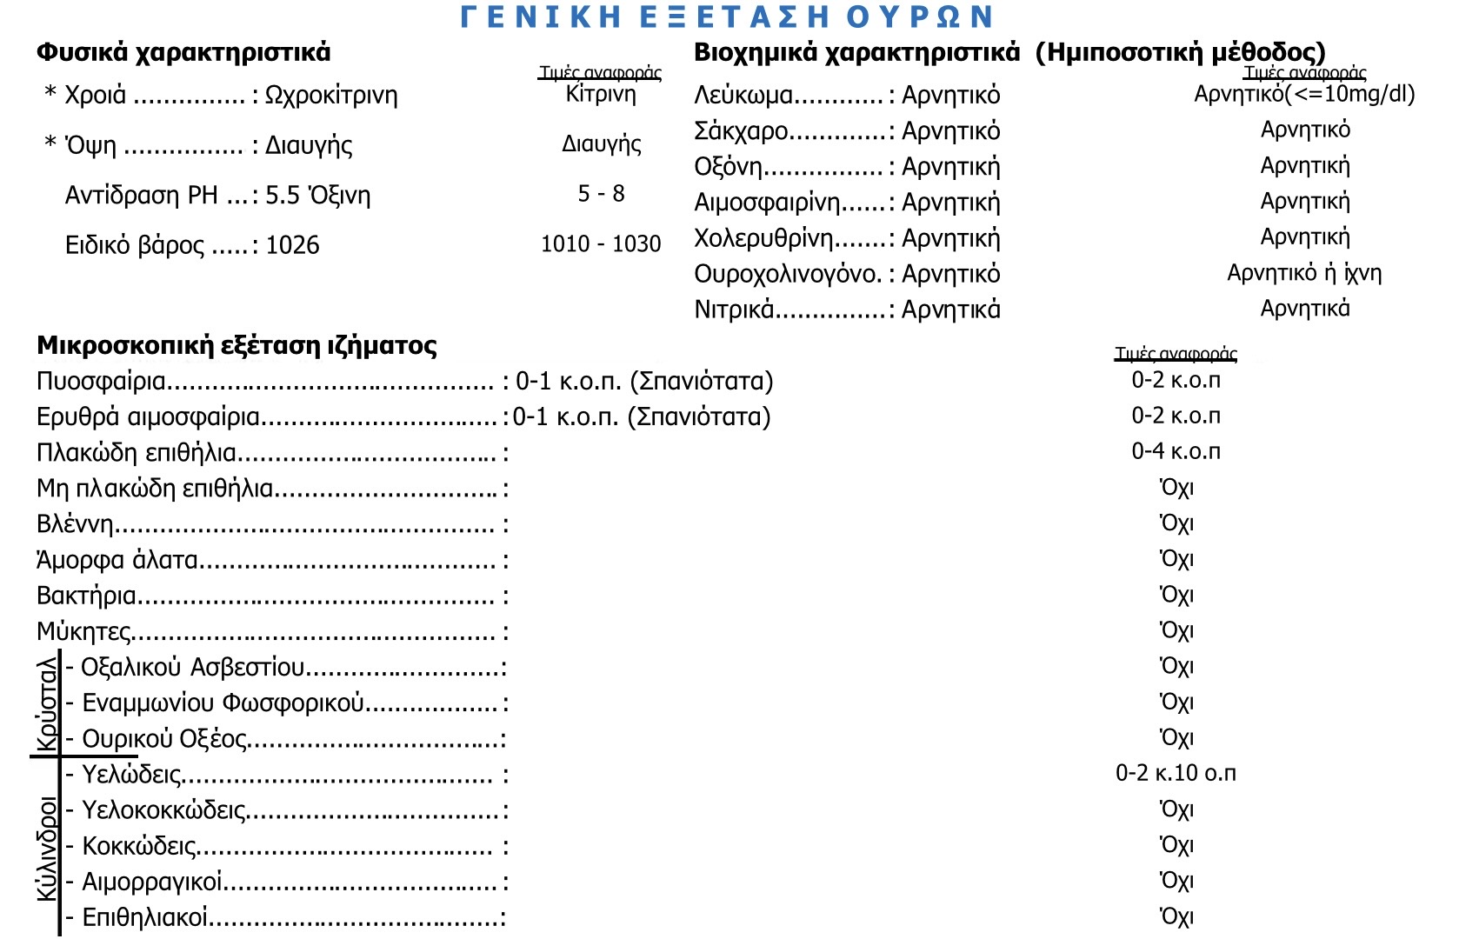
Γενική ούρων
Η αξιολόγηση περιλαμβάνει όψη, ειδικό βάρος, pH και παρουσία ουσιών όπως πρωτεΐνη και γλυκόζη.
Η μικροσκοπική εξέταση αναζητά κύτταρα, κυλίνδρους, κρυστάλλους και άλλες δομές.
Το αποτέλεσμα εξαρτάται και από την ορθή συλλογή και διαχείριση του δείγματος.
Η γενική ούρων παρέχει στοιχεία για λειτουργία και βλάβη. Δεν αποτελεί από μόνη της μέτρηση GFR.

Slide 91
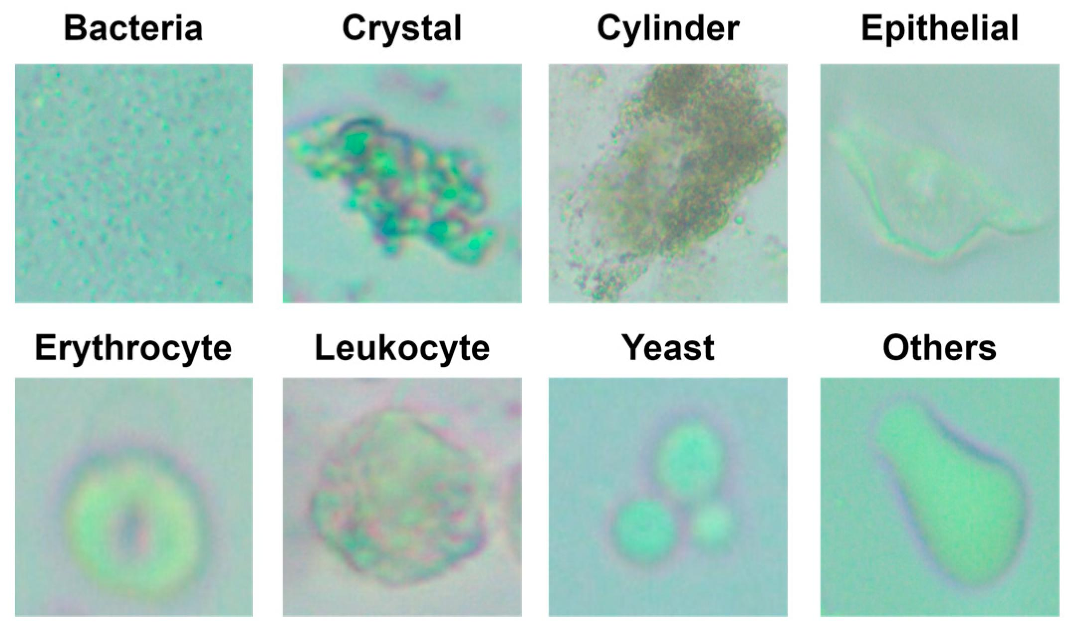
Ευρήματα στο ίζημα ούρων
Κύτταρα, κύλινδροι, κρύσταλλοι και μικροοργανισμοί

Slide 92
Πρωτεΐνη και γλυκόζη στα ούρα
Η πρωτεϊνουρία μπορεί να σχετίζεται με βλάβη του σπειραματικού φραγμού ή με διαταραχή της σωληναριακής επαναρρόφησης.
Η γλυκοζουρία εμφανίζεται όταν η διηθούμενη γλυκόζη υπερβαίνει την ικανότητα επαναρρόφησης ή όταν η μεταφορά της μεταβάλλεται.
Τα ευρήματα ερμηνεύονται μαζί με τις συγκεντρώσεις στο αίμα και το κλινικό πλαίσιο.

Slide 93
Ουρία και κρεατινίνη πλάσματος
Η ουρία προέρχεται από τον μεταβολισμό των αζωτούχων ουσιών και επηρεάζεται από νεφρικούς και εξωνεφρικούς παράγοντες.
Η κρεατινίνη προέρχεται κυρίως από τον μυϊκό μεταβολισμό και απομακρύνεται κυρίως με διήθηση.
Η αύξηση κρεατινίνης μπορεί να υποδηλώνει μείωση της νεφρικής λειτουργίας.
Η ίδια τιμή δεν αποδίδει την ίδια λειτουργία σε κάθε άτομο. Απαιτούνται εκτίμηση και παρακολούθηση της μεταβολής.

Slide 94
Τι εκφράζει η νεφρική κάθαρση
Η κάθαρση είναι ο θεωρητικός όγκος πλάσματος που καθαρίζεται πλήρως από μια ουσία στη μονάδα του χρόνου.
Cₓ = Uₓ × V / Pₓ.
Uₓ: συγκέντρωση στα ούρα. Pₓ: συγκέντρωση στο πλάσμα. V: ροή ούρων σε mL/min.
Η κάθαρση έχει μονάδες όγκου ανά χρόνο και δεν ταυτίζεται με τη ροή ούρων.

Slide 95
Άσκηση κάθαρσης
Συγκέντρωση ουσίας στα ούρα: 100 mg/mL.
Συγκέντρωση στο πλάσμα: 1 mg/mL. Ροή ούρων: 1 mL/min.
Cₓ = (100 × 1) / 1 = 100 mL/min.
Η απέκκριση είναι 100 mg/min, ενώ η κάθαρση είναι 100 mL/min. Οι δύο αριθμοί περιγράφουν διαφορετικά μεγέθη.

Slide 96
Κάθαρση σε σχέση με τον GFR
Για ελεύθερα διηθούμενη ουσία | Σχέση | Ερμηνεία
Χωρίς επαναρρόφηση ή έκκριση | Cₓ = GFR | Αποβάλλεται το διηθούμενο φορτίο
Με καθαρή επαναρρόφηση | Cₓ < GFR | Μέρος επιστρέφει στο αίμα
Με καθαρή έκκριση | Cₓ > GFR | Προστίθεται ουσία στον αυλό
Σχεδόν πλήρης επαναρρόφηση | Cₓ ≈ 0 | Πολύ μικρή απέκκριση

Slide 97
Ινουλίνη και μέτρηση GFR
Ένας ιδανικός σπειραματικός δείκτης διηθείται ελεύθερα.
Δεν επαναρροφάται και δεν εκκρίνεται από τα σωληνάρια.
Η κάθαρσή του ισούται με τον GFR.
Η ινουλίνη αποτελεί το κλασικό παράδειγμα, αλλά απαιτεί εξωγενή χορήγηση και ειδική διαδικασία μέτρησης.

Slide 98
Κρεατινίνη και εκτιμώμενος GFR
Η κάθαρση κρεατινίνης χρησιμοποιείται επειδή η ουσία παράγεται ενδογενώς.
Η μικρή σωληναριακή έκκρισή της μπορεί να προκαλεί υπερεκτίμηση της πραγματικής διήθησης.
Ο eGFR προκύπτει από εξισώσεις και διαφέρει από την άμεση μέτρηση κάθαρσης.
Η ερμηνεία λαμβάνει υπόψη τη μυϊκή μάζα, τη χρονική πορεία και το κλινικό πλαίσιο.

Slide 99
Λευκωματουρία και νεφρική βλάβη
Ο eGFR και η λευκωματουρία δίνουν συμπληρωματικές πληροφορίες.
Ο λόγος λευκωματίνης προς κρεατινίνη ούρων, ACR, βοηθά στην αξιολόγηση της απώλειας λευκωματίνης.
Η χρόνια νεφρική νόσος απαιτεί επιμονή διαταραχής δομής ή λειτουργίας για τουλάχιστον τρεις μήνες.
Μία μεμονωμένη παθολογική μέτρηση δεν αποδεικνύει από μόνη της χρονιότητα.

Slide 100
Ροή πλάσματος και PAH
Το PAH διηθείται και εκκρίνεται έντονα από το εγγύς σωληνάριο.
Σε κατάλληλες χαμηλές συγκεντρώσεις, μεγάλο μέρος του PAH αφαιρείται από το πλάσμα σε μία νεφρική διέλευση.
Η κάθαρσή του εκτιμά τη δραστική νεφρική ροή πλάσματος.
Η τιμή είναι προσέγγιση της πραγματικής RPF, επειδή η απομάκρυνση δεν είναι απόλυτα πλήρης.

Slide 101
RBF, RPF και αιματοκρίτης
RBF = RPF / (1 − Hct), με τον αιματοκρίτη ως κλάσμα.
Διδακτικό παράδειγμα: RPF 600 mL/min και Hct 0,45.
RBF = 600 / 0,55 ≈ 1.091 mL/min, δηλαδή περίπου 1,09 L/min.
Η ροή αίματος είναι μεγαλύτερη από τη ροή πλάσματος επειδή περιλαμβάνει και τα έμμορφα στοιχεία.

Slide 102
Συνέπειες νεφρικής δυσλειτουργίας
Κατακράτηση νερού και Na⁺ μπορεί να συμβάλει σε οιδήματα και αύξηση πίεσης.
Μειωμένη αποβολή οξέος και ηλεκτρολυτών μπορεί να διαταράξει την οξεοβασική και ηλεκτρολυτική ισορροπία.
Συσσωρεύονται μεταβολικά προϊόντα όπως η ουρία.
Η διαταραχή των ενδοκρινών λειτουργιών μπορεί να συνδεθεί με αναιμία και μεταβολές οστών και μετάλλων.

Slide 103
Νοσηλευτική παρακολούθηση
Καταγραφή προσλαμβανόμενων και αποβαλλόμενων υγρών και της χρονικής πορείας της διούρησης.
Συσχέτιση με βάρος, αρτηριακή πίεση, οιδήματα και συνολική κλινική εικόνα.
Ορθή συλλογή ούρων και παρακολούθηση των εργαστηριακών μεταβολών.
Η μικρή διούρηση μπορεί να σχετίζεται με μειωμένη παραγωγή ή με δυσκολία αποβολής. Η διάκριση συνδέει τη νεφρική λειτουργία με το υπόλοιπο ουροποιητικό.

Slide 104
Κλινικό παράδειγμα: μικρή διούρηση
Ένας ασθενής αποβάλλει πολύ μικρή ποσότητα ούρων σε σχέση με τη συνήθη.
Ποιες πληροφορίες χρειάζονται για να ξεχωρίσουμε μειωμένη νεφρική παραγωγή από κατακράτηση ούρων στην κύστη;
Συζήτηση: ισοζύγιο, αιμοδυναμική, εργαστηριακή πορεία και στοιχεία δυσκολίας κένωσης.
Ο όγκος ούρων μόνος του δεν ταυτίζεται με τον GFR και δεν αρκεί για προσδιορισμό της αιτίας.

Slide 105
Συνολική διαδρομή σχηματισμού ούρων
Στο σπείραμα σχηματίζεται μεγάλο ποσό υπερδιηθήματος.
Στο εγγύς σωληνάριο επιστρέφει στην κυκλοφορία το μεγαλύτερο μέρος των χρήσιμων ουσιών και νερού.
Η αγκύλη διαχωρίζει τη μεταφορά νερού από τη μεταφορά αλάτων και δημιουργεί μυελώδη βαθμίδα.
Το άπω και το αθροιστικό σύστημα προσαρμόζουν την τελική απέκκριση μέσω ορμονικών και τοπικών σημάτων.

Slide 106
Βασικές ερωτήσεις για μελέτη
Πώς διακρίνονται η αιματική ροή, η ροή πλάσματος, ο GFR και η ροή ούρων;
Ποιες δυνάμεις ευνοούν ή αντιστέκονται στη διήθηση;
Ποια είναι η διαφορά επαναρρόφησης, έκκρισης και απέκκρισης;
Γιατί το παχύ ανιόν σκέλος αραιώνει το σωληναριακό υγρό;
Πώς συνεργάζονται η μυελώδης βαθμίδα και η ADH;

Slide 107
Ερωτήσεις ορμονών και κάθαρσης
Ποια ερεθίσματα ενεργοποιούν τη ρενίνη και ποιες είναι οι δράσεις της αγγειοτενσίνης ΙΙ;
Πώς διαφέρουν η αλδοστερόνη και η ADH;
Ποια σχέση κάθαρσης με τον GFR δείχνει καθαρή επαναρρόφηση ή καθαρή έκκριση;
Γιατί η ινουλίνη εκτιμά τον GFR και το PAH τη δραστική RPF;
Γιατί χρειάζονται τόσο στοιχεία διήθησης όσο και δείκτες βλάβης στην εκτίμηση των νεφρών;

Slide 108
Διδακτικό υλικό: κύριες πηγές
Μαυραγάνη, Κλειώ Π. Διδακτικές σημειώσεις για τη φυσιολογία της νεφρικής λειτουργίας, μέρη Ι, ΙΙ και ΙΙΙ. Ιατρική Σχολή, Εθνικό και Καποδιστριακό Πανεπιστήμιο Αθηνών, ακαδημαϊκό έτος 2024–2025.
Συμπληρωματικό εκπαιδευτικό υλικό του National Institute of Diabetes and Digestive and Kidney Diseases (NIDDK/NIH) για τη νεφρική λειτουργία, το ουροποιητικό σύστημα και τον άποιο διαβήτη.
KDIGO. Κατευθυντήριες οδηγίες για την αξιολόγηση και διαχείριση της χρόνιας νεφρικής νόσου, 2024.

